Slide 1
球技における最適動作推定のための画像処理による空気抵抗測定
平山研究室
5年 制御情報工学科 39番 森下 誠

Slide 2
背景
・スポーツにおいて、コーチの体験のみに基づく指導では不十分
シミュレーションによって
物理パラメータを決定し、
最適動作推定に生かす
客観的な指標として力学による解析が必要
(球を打ち出す角度、球の初速度など)
・球技スポーツにおいて「球」の特性は重要
形状が比較的複雑なバドミントンのシャトルについて調べる

Slide 3
研究目的
◯ 画像処理による球の軌道検出手法の確立
◯ シミュレーションを用いた、現実的な軌道を描く物理モデルの確立

Slide 4
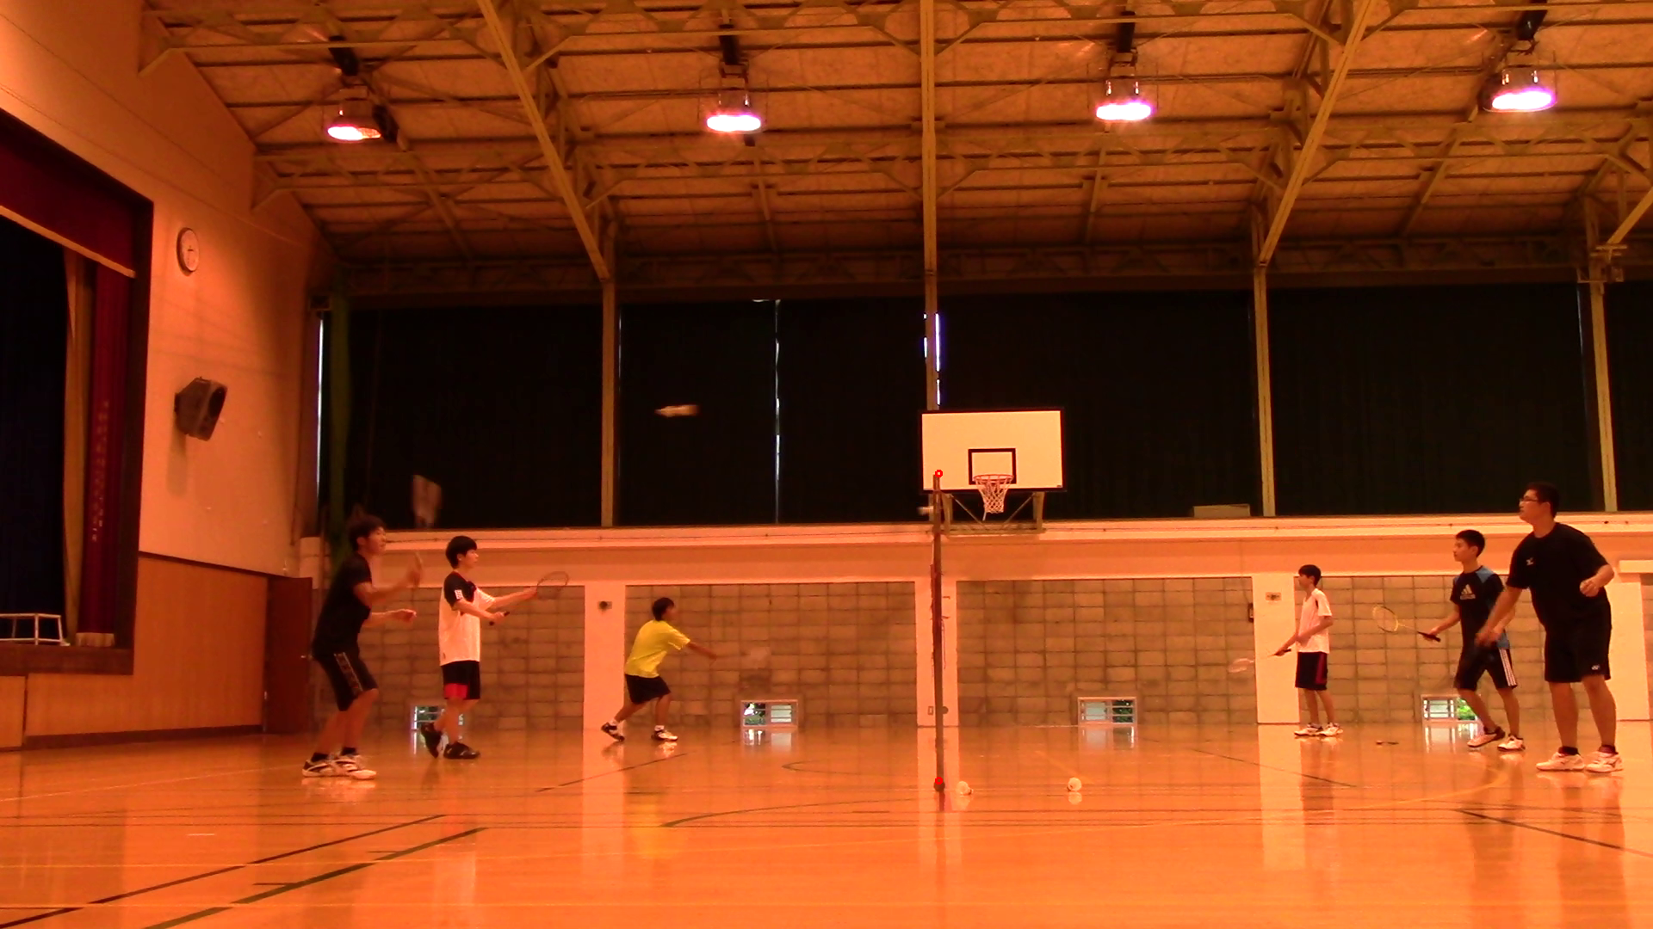
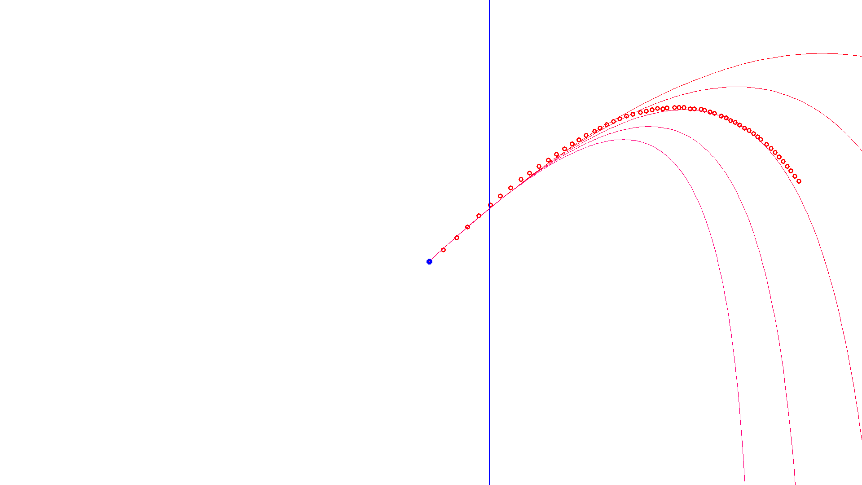
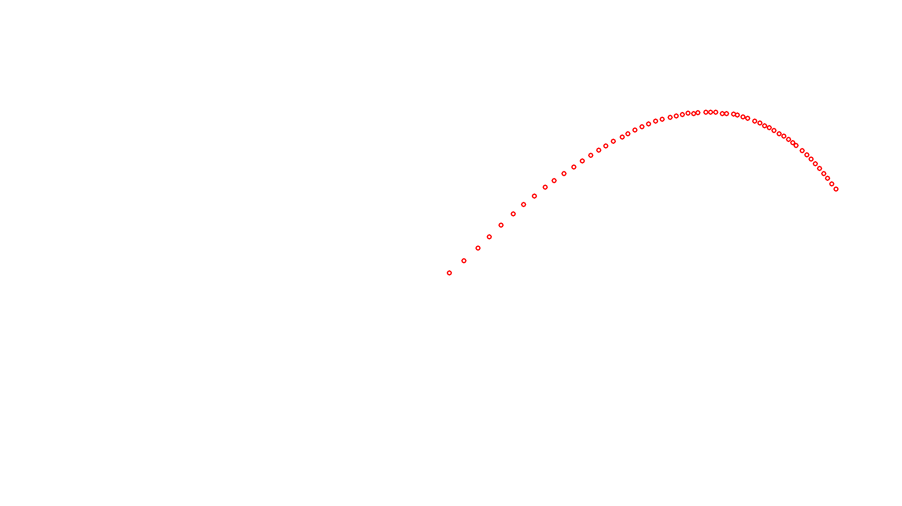
研究の流れ
1. バドミントンの練習動画に
画像処理を行い、
シャトル軌道を検出する
2. 物理モデルを考え、
速度ベルレ法を用いて
シミュレーションをする
3. シミュレーション結果と
現実の軌道とを比較し、
空気抵抗特性を決める
γ₁=？
γ₂=？
y
速度v
x
空気抵抗F

Slide 5
シャトル検出
① 背景差分法で動体検出
② ネットの位置(x座標)を閾値として、閾値をまたぐ動体をシャトルとして検出
③ フレームの前と後の検出点近傍を順に走査していく

Slide 6
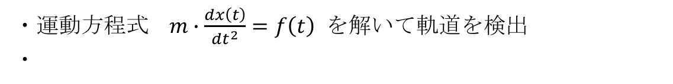
シミュレーション方法
・運動方程式 $m∙\frac{dx\left(t\right)}{dt^{2}}=f\left(t\right)$ を解いて軌道を検出
・

Slide 7
シミュレーション結果
・粘性抵抗

Slide 8
今後の展望
・回転を考慮した運動方程式を解く
・動作解析

Slide 9
以上です。
ご静聴ありがとうございました。

Slide 10



シミュレーション方法 (速度ベルレ法)
$$x\left(t+∆t\right)=x\left(t\right)+\frac{dx(t)}{dt}∙∆t+\frac{d^{2}x(t)}{{dt}^{2}}∙\frac{{∆t}^{2}}{2}$$
$$x\left(t+∆t\right)=x\left(t\right)+v(t)∙∆t+\frac{f(t)}{2m}∙{∆t}^{2}$$
$$v\left(t+∆t\right)=v\left(t\right)+\frac{f\left(t\right)+f(t+∆t)}{2m}∙∆t$$

